Slide 1
世界500强服务台建设案例分析
讲师：戚依军/ Raymond Qi

Slide 2
Agenda
服务台建设的挑战和问题
案例分析
  如何把你的集中式服务台变得更“虚拟”
如何实现“follow the sun” ?

Slide 3



服务台建设的挑战和问题
人
  服务意识
  沟通能力，电话沟通技能
  基本技能
  忙、闲时间控制问题
  各类假期导致的服务台人员临时性短缺问题
  轮班问题
  语言
  ……

Slide 4


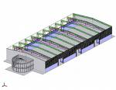



服务台建设的挑战和问题
2nd ,3rd level support
(Proximity service)
选型
  集中式
  分布式
  未来能否支持“follow the Sun”?
  传统的PBX 还是 基于IPT的PBX？
  ITSM ……
选址
  一线城市
  二线城市
  。。。
1st level support
(Service Desk, remote service)

Slide 5
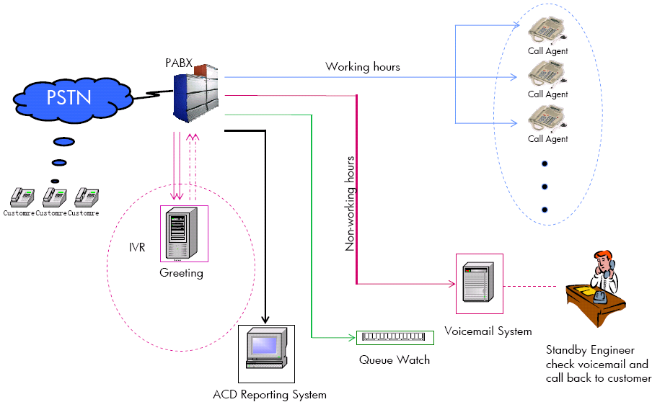
Call Center Standard Topology

Slide 6
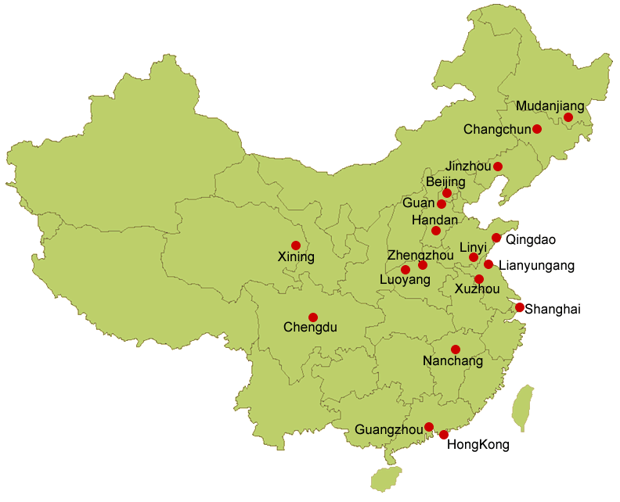
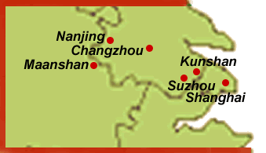
案例分析
  分散的IT 用户 单点5 ~500人不等
  IT支持人员资源分布不均
Taibei

Slide 7


案例分析 （续）
上海公司 7家
青岛 2家
马鞍山2家
传统的PBX无法做到徐州和上海的服务台人员共用一个服务台电话系统
徐州5家
台湾3家
服务台 4001 123 123
南京1家
常州2家
邯郸，登封2家
牡丹江1家
香港2家
Notes:
集中式服务台
可以通过把原来那些服务台集中在一个单独的位置（或者比较少的位置），把员工安排到一个或多个集中式服务台结构中，从而减少服务台的数量。这样更加有效、更加划算，让较少的员工应答更多数量的呼叫，使其对业务更加熟悉、达到更高的业务水平，从而提高服务频率。当然，保持一些“本地存在”（local presence）来满足物力支持需求也是必要的，但是这些员工可以通过中央服务台来安排部署。

Slide 8
案例分析 （续）
上海公司 7家
青岛 2家
马鞍山2家
在不同的忙闲时间段，可以自由调整服务台一线人员数量
如 09：00 ~ 11：00
甚至在节假日有服务台人员休息时，做相应调整
徐州5家
台湾3家
服务台 4001 123 123
南京1家
常州2家
邯郸，登封2家
牡丹江1家
香港2家
Notes:
集中式服务台
可以通过把原来那些服务台集中在一个单独的位置（或者比较少的位置），把员工安排到一个或多个集中式服务台结构中，从而减少服务台的数量。这样更加有效、更加划算，让较少的员工应答更多数量的呼叫，使其对业务更加熟悉、达到更高的业务水平，从而提高服务频率。当然，保持一些“本地存在”（local presence）来满足物力支持需求也是必要的，但是这些员工可以通过中央服务台来安排部署。

Slide 9
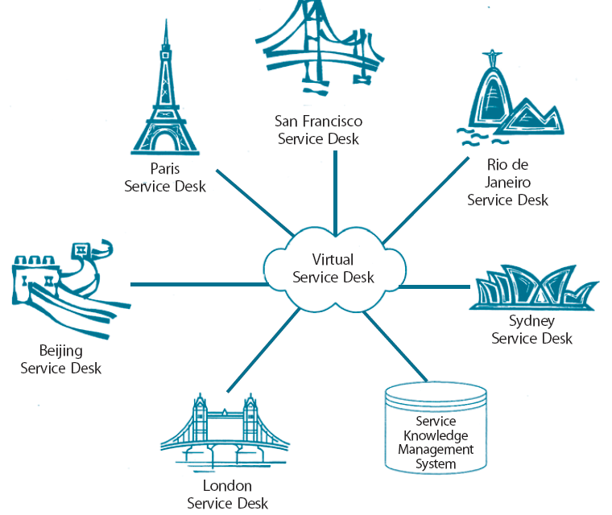
服务台的结构 – 虚拟服务台
美国服务台 8001 123 123
中国服务台 4001 123 123
澳洲服务台 6001 123 123
Notes:
技术的使用，尤其是因特网以及企业支持工具，会给人留下单一的，集中的服务台的印象。但实际上人员可能分散在不同的地区、组织。
这就带来了“在家工作”的选择，二级支持小组、离岸、外包——或者为满足需要所需的任意组合。重要的是，要注意在所有情况下，确保服务质量和文化术语的一致性。
一些全球或国际组织希望能协作两个或两个以上的地理上分散的服务台来提供24小时的“向日葵”方案服务。例如，一个在亚太地区的服务台可能会在标准办公时间内处理业务，但在标准办公时间结束后，将处理故障的职责交给位于欧洲的服务台。那服务台会在其标准办公时间内处理故障呼叫，然后再移交给位于美国的服务台，最终交还至亚太服务台，完成一个周期。

Slide 10
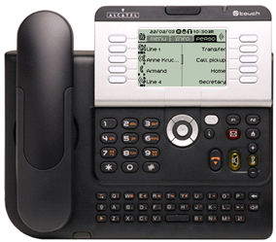
优缺点比较
 | 基于IP技术的 PBX | 传统 PBX
优势 | 部署灵活，可扩展性强 | 受地区电话服务商的限制，扩展性差
 | 后期使用费用低， | 后期使用费用略高
 | 便于服务台和2,3线工程师的直接沟通 | 可能会照通讯成费用上升
 | 资源调配方便 | 资源调配不灵活
 | IP Phone 自有功能强大（三方通话，软电话 等等） | 需向服务商申请专卖开通特定功能
劣势 | 首次投入费用较高 | 相对较低

Slide 11
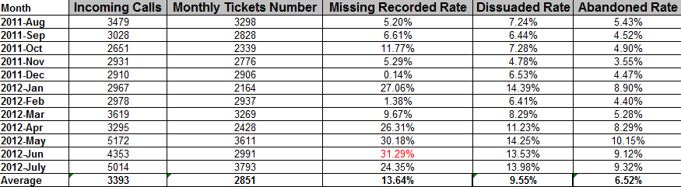
服务台考核指标（部分）
Notes:
Abandoned Rate – Agent miss the call due to agent didn’t pickup the phone timely
Dissuaded Rate – The call center work load is overload, All agents are busy when user calls in.

Slide 12
结束语
Process requires the right people with the right skills completing the right activities at the right time.
--- Suzanne D. Van Hove

